Slide 1
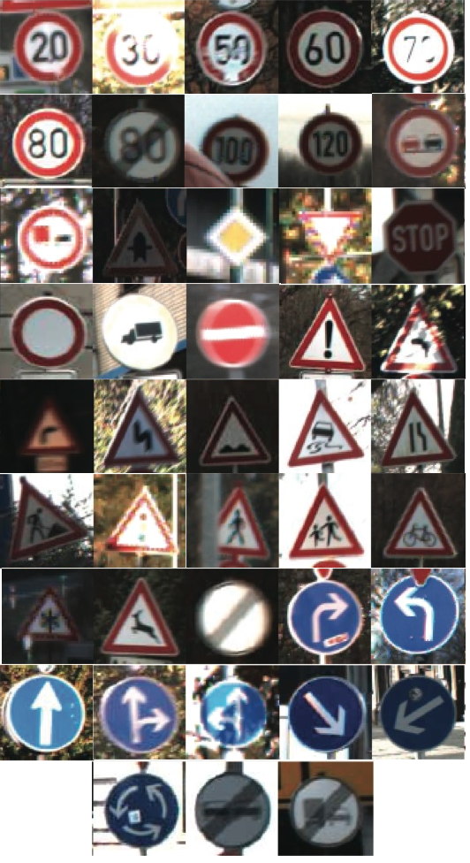
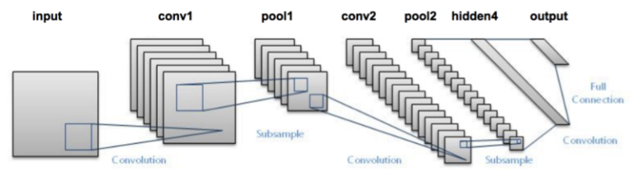
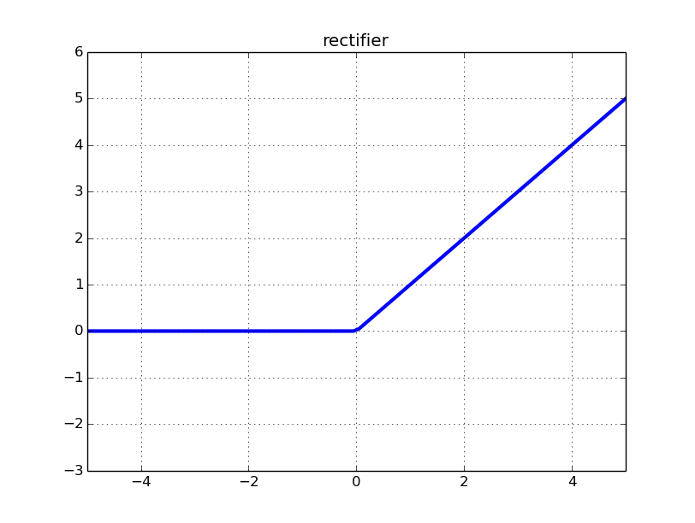
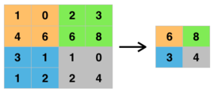

Comparaison de réseaux de neurones en classification de panneaux routiers Rémy Carpentier
remy.carpentier.1@ens.etsmtl.ca
1-Résumé
Véhicules autonomes
Se déplacer
Autres utilisateurs
Environnement
Reconnaissance des panneaux automatique
Problème ancien
Solutions déjà existantes
Problématique
Étudier comment varient les performances pour différends réseau en termes de temps de calcul et de complexité.
3-Méthodologie
Analyse de la littérature
Différents prétraitements et données
Standardisation
Même données en entrée : 28x28, niveau de gris Pas optimum, mais le même pour tous
Même type d’apprentissage : supervisé, ensemble
Même évaluation
Garder le même code, juste changer le réseau
Comparaison plutôt qu’optimisation
6- Attentes
Améliorer les réseaux
Reproduire fidèlement les architectures des réseaux vus dans la littérature
Optimiser les réseaux selon les paramètres utilisés dans la littérature
Évaluation
Complexité intrinsèque (nombre de paramètres…)
Matrice de confusion
Temps de calcul
ROC curve
Idées des résultats
MLP
SVM
CNN
30x30, gris - Max histogr. ligne+colonne, - Max RGB
Décomposition - par forme - par couleur - image binaire de l’intérieur du panneau
32x32, YUV
- Imadjust - Histeq - Adapthisteq - Conorm
Réseau | Ressources | Performance
MLP | +++ | +
SVM | +++ | +++
CNN | + | +++
2- Base de données
The German Traffic Sign Recognition Benchmark
Images présegmentées
Images labélisées
50,000 images
43 classes
De 20x20 à 200x200 pixels
RGB
Format .ppm
43 types de panneaux différents
7-État du projet
Utilisation d’un code déjà existant
Difficultés informatiques
Pas facile d’apprendre Python et les réseaux en même temps
Quelle bibliothèque choisir ? Tensorflow, caffe, sklearn…
Passage sous Linux
Difficultés pour l’installation des différentes bibliothèques
Beaucoup de temps à comprendre ce que les gens ont fait
4-Travail réalisé
Réseau CNN pour le MNIST adapté au GTSRB avec l’architecture LeNet :
28x28x1 > 5x5x20 > 5x5x50 > 1x1x500 > 1x1x43
2x(Conv, ReLu, max pool), 2 MLP (ReLu, softmax)
Plusieurs modèles de réseaux SVM et MLP disponibles pour le MNIST
Mise en forme des données pour rentrer dans le modèle du CNN.
8- Références
Neuroinformatik, Institut für, «The German Traffic Sign Recognition Benchmark,» 20 July 2015. [En ligne] http://benchmark.ini.rub.de/?section =gtsrb&subsection=news.
Yann LeCun, «The MNIST Database of handwritten digits,» 14 mai 2013. [En ligne]. Available: http://yann.lecun.com/exdb/mnist/.
Vicen-Bueno, «Multilayer perceptrons applied to traffic sign recognition tasks,» International Work-Conference on Artificial Neural Networks, pp. 865-872, June 2005.
Saturnino Maldonado-Bascón, «Road-sign detection and recognition based on support vector machines,» IEEE transactions on intelligent transportation systems, 8(2), pp. 264-278, 2007.
CireşAn, «Multi-column deep neural network for traffic sign classification,» Neural Networks, 32, pp. 333-338, 2012.
SYS846 – Réseaux de neurones et systèmes flous
École de Technologie Supérieure – 1100, rue Notre-Dame Ouest, Montréal, Québec, Canada

